Slide 1
Review der Woche

Slide 2
Themen letzter Woche
Auswahl Netz das zu untersuchen ist
Netz testen
Daten normieren

Slide 3
Themen diese Woche
Normierung auf 0 mean und var,std = 1 umgeändert
CNN für die Datensätze mit guter Accuracy erstellt/getestet
Resnet 20/32/50 erstellt/getestet
Shufflenet/Xceptionnet getestet
Relevante Aktivierungsfunktionen ausgewählt

Slide 4
Normierung auf 0 mean und var,std = 1 umgeändert
Pro batch

Slide 5
CNN mit guter accuracy erstellt/getestet
CNN Acc CIFAR 85-89%
CNN Acc MNIST 99%
CNN Acc INTEL 86%

Slide 6
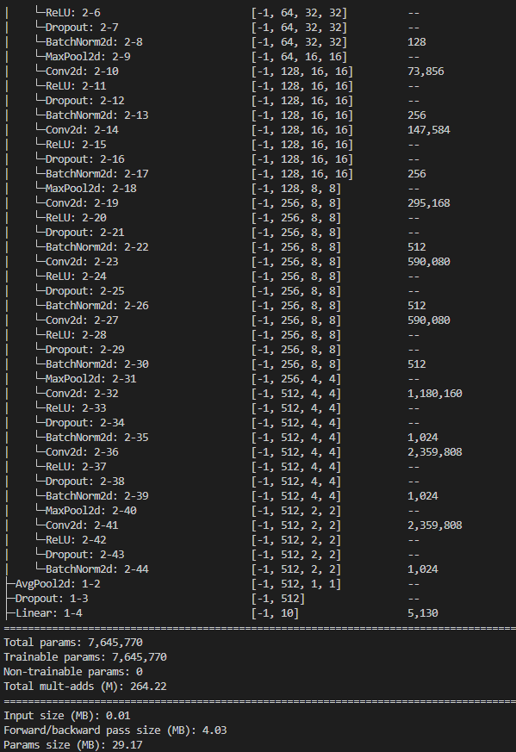

Slide 7
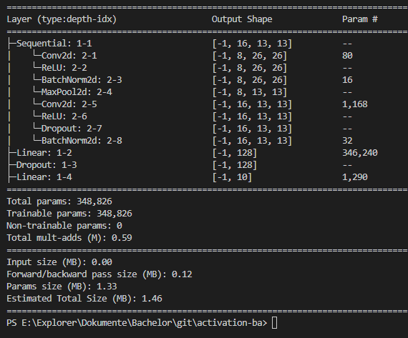

Slide 8
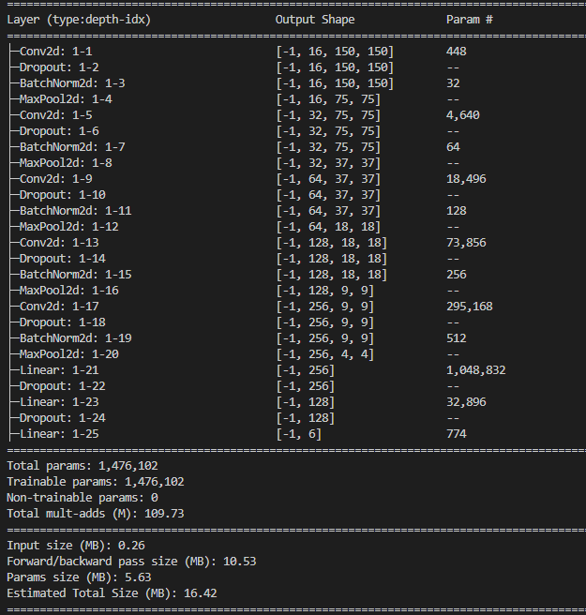

Slide 9
Resnet 20/32/50 erstellt/getestet
MNIST ziemlich overkill

Slide 10
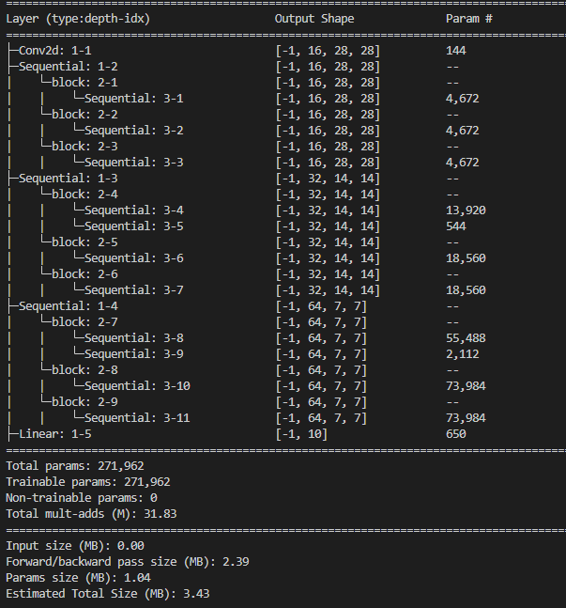

Slide 11
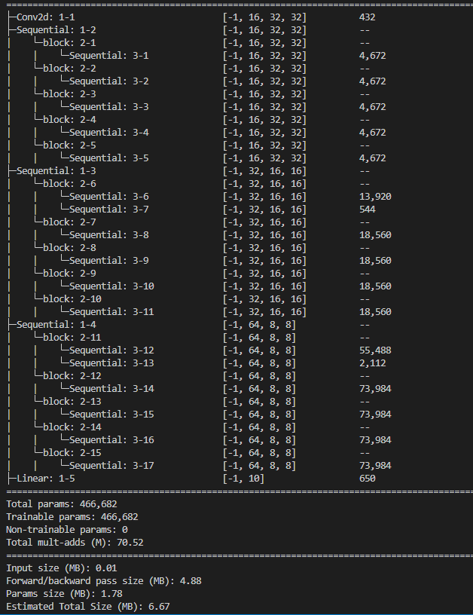

Slide 12
Total params: 661,114
Trainable params: 661,114
Non-trainable params: 0
Total mult-adds (G): 2.16
==========================================================================================
Input size (MB): 0.26
Forward/backward pass size (MB): 146.09
Params size (MB): 2.52
Estimated Total Size (MB): 148.86

Slide 13
Shufflenet/Xceptionnet getestet

Slide 14
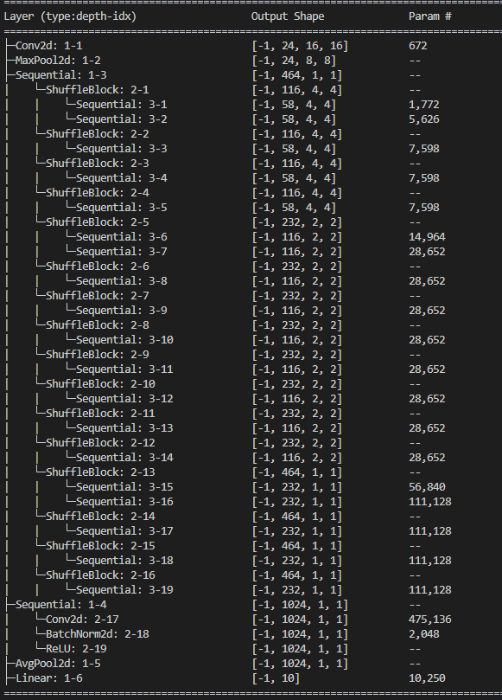

Slide 15
Relevante Aktivierungsfunktionen ausgewählt
ReLU
Sigmoid
Tanh
Swish
GELU
(Gaussian,Heavyside)

Slide 16
Probleme
Testen hat zuviel Zeit in Anspruch genommen

Slide 17
Pläne für nächste Woche
Auswahl Aktivierungsfunktionen
Netze mit andren Aktivierungsfunktionen trainieren und Ergebnisse vergleichen
Plotten Gradienten pro Layer für einzelne Aktivierungsfunktionen

